Slide 1
Atommodellek fejlődése
Készítette: Horváth Balázs(2022.07.01)

Slide 2
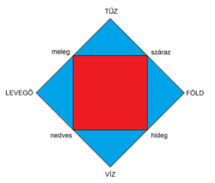
Demokritosz(Kr.e. 4-5 század)
Az anyag nem lehet folytonos, hanem kicsi, tovább nem osztható építőelemekből, atomokból épül fel.
Az egyes anyagok atomjai minőségileg azonosak azonban az alakjuk és méretük különbözik
A négy őselem (tűz, levegő, föld és víz) jellemzi az anyagok természetét

Slide 3
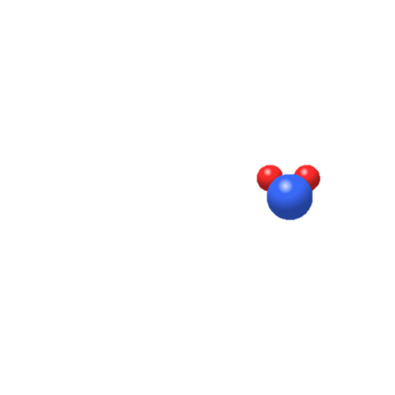
John Dalton (1776-1884)
Az anyag atomokból épül fel
Az atom oszthatatlan nem bontható fel
Ugyanazon elem atomjai egyformák
Különböző elem atomjainak tulajdonsága és mérete eltér.
Amikor vegyület képződik az atomok egész számmal kapcsolódnak egymáshoz.

Slide 4
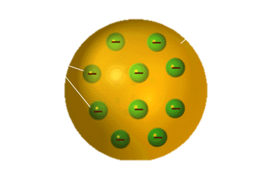
Thomson modell(mazsolás kalács)
Az atom nem oszthatatlan, részekből áll.
Az atom egész térfogatát kitöltő pozitív töltésű
anyagból és az ebbe beágyazott igen kis méretű
elektronokból áll.
1897-ben ő fedezte fel az elektront

Slide 5
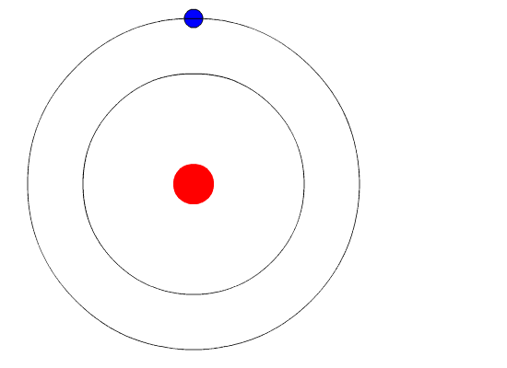
Bohr modell
Elemi részecskék felfedezése.
Proton: pozitív töltés
Neutron: semleges töltés
Elektron: negatív töltés
Az elektron a mag körül kering, miközben energiát veszít

Slide 6
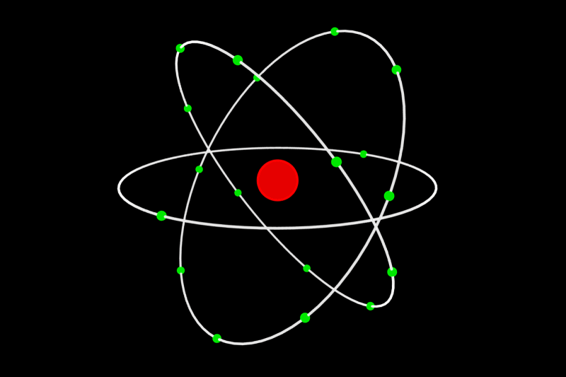
Rutherford modell
Az atommag és elektronok elkülönítése
Α részecskékkel(He atommag) sugárzott aranylemez
sugárzás eltéréséből számolták.
Az atom tömegének nagy része a proton(+) és a neutron(0)

Slide 7
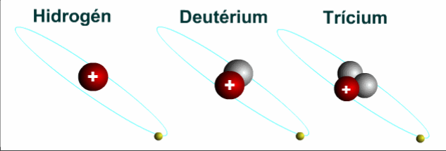
Az atom
Az atom a legkisebb semleges részecske.
Az atom pozitív atommagból és negatív elektron felhőből áll.
Az atommagban protonok(+) és neutronok(0) vannak.
A protonok és elektronok száma megegyezik a rendszámmal(jele: Z )
Tömegszám (jele: A) : protonok + neutronok száma
Az azonos rendszámú de eltérő tömegszámú elemek az izotópok.

Slide 8
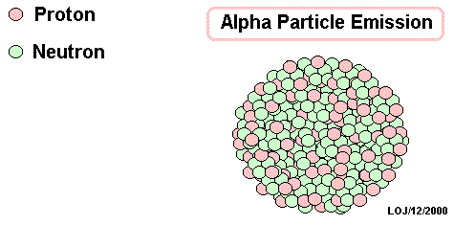
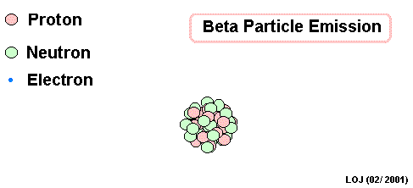
Sugárzások
Alfa: 2 proton és 2 neutron (hélium atommag) lép ki a rendszerbőlmag és elektronok elkülönítése
Béta: Egy neutron protonná és elektronná alakul és ez az elektron lép ki a rendszerből.
Gamma: Az alfa vagy bétasugárzás kísérője. Nagy energiájú elektromágneses sugárzás.

Slide 9
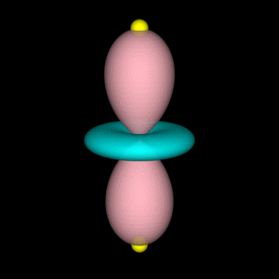
Az elektronburok
Elektron pálya: az a térrész, amelyen az elektron 90%-os valószínűséggel van.
Elektron héjak neve: K, L, M, N
Alhéjak neve: s, p, d, f
Az alhéjak neve a pálya alakjára utal (lsd. s és p héj)

Slide 10
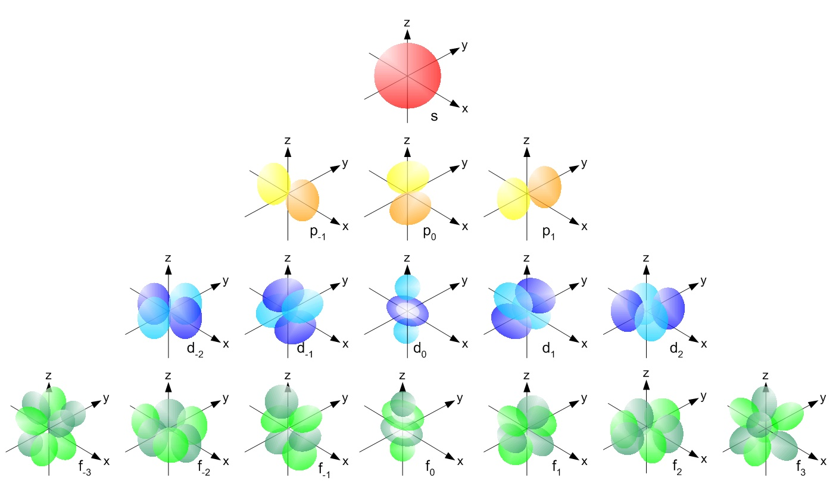
Az elektronhéjak térbeli elrendeződése

Slide 11
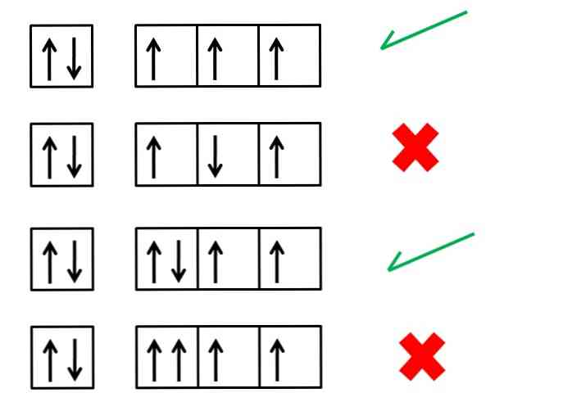
Fontosabb szabályok
.
Energiaminimum elve: az elektron mindig a legkisebb energiájú állapotra törekszik
Pauli-elv: egy atompályán csak kettő, ellentétes spinű elekton lehet
Hund(kutya) szabály: az atompályán az eletronok párosítatlanul foglalnak helyet

Slide 12
Kvantumszámok
Fő kvantumszám: az elektronhéj sorszáma (1,2…..7) jele:n
Mellék kvantumszám: az atompálya alakja (0,1….n-1) jele:l
Mágneses kvantumszám: az atompálya mágneses viselkedése(-l - +l) jele: m
Spin kvantumszám: az elektron mágneses sajátsága(-0,5 vagy 0,5) jele:ms

